Slide 1
Тригонометрические функции тупого угла
Notes:
В режиме слайдов ответы появляются после кликанья мышкой

Slide 2
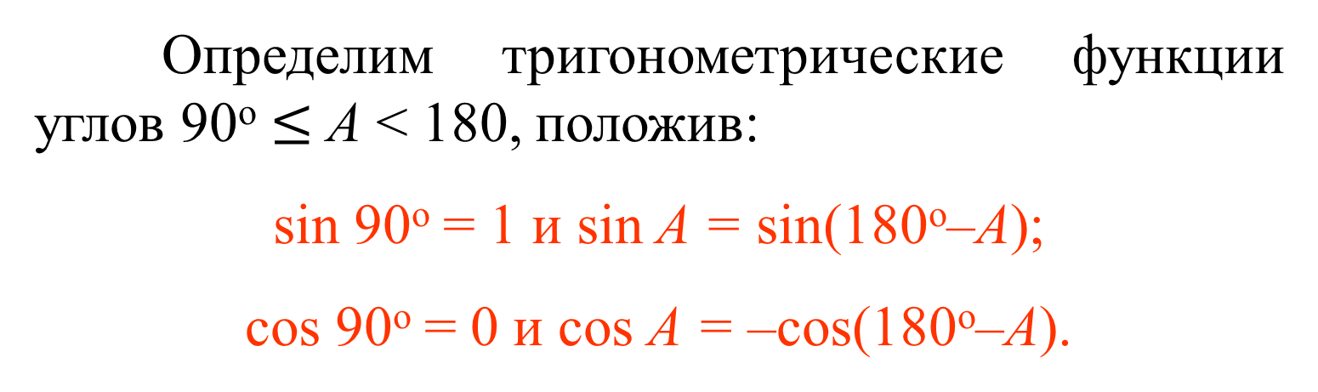
Определим тригонометрические функции углов 90^{о} $≤$ A < 180, положив:
sin 90^{о} = 1 и sin A = sin(180^{о}–A);
cos 90^{о} = 0 и cos A = –cos(180^{о}–A).
Тангенс и котангенс углов определяются как и ранее, а именно,
tg A = ctg A =
Notes:
В режиме слайдов ответы появляются после кликанья мышкой

Slide 3
Упражнение 1
Может ли быть отрицательным: а) синус; б) косинус; в) тангенс; г) котангенс тупого угла?
Ответ: а) Нет;
б) да;
в) да;
г) да.
Notes:
В режиме слайдов ответы появляются после кликанья мышкой

Slide 4
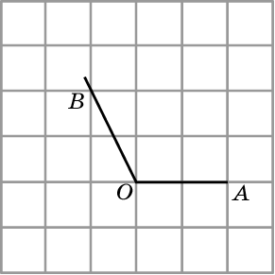
Упражнение 2
Найдите: а) синус; б) косинус; в) тангенс; г) котангенс угла, изображенного на рисунке.
Ответ: а)
б)
в) -2;
г) –0,5.
Notes:
В режиме слайдов ответы появляются после кликанья мышкой

Slide 5
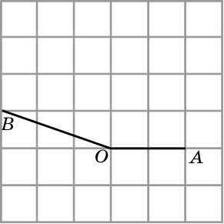
Упражнение 3
Найдите: а) синус; б) косинус; в) тангенс; г) котангенс угла, изображенного на рисунке.
Ответ: а)
б)
в) –1/3;
г) –3.
Notes:
В режиме слайдов ответы появляются после кликанья мышкой

Slide 6
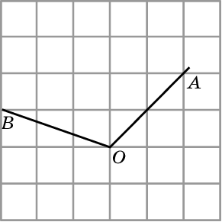
Упражнение 4
Найдите: а) синус; б) косинус; в) тангенс; г) котангенс угла, изображенного на рисунке.
Ответ: а)
б)
в) -2;
г) –0,5.
Notes:
В режиме слайдов ответы появляются после кликанья мышкой

Slide 7
Упражнение 5
Найдите синус, косинус, тангенс и котангенс углов: а) 120^{о}; б) 135^{о}; в) 150^{о}.
Ответ: а) sin A = , cos A = , tg A = ,
ctg A = ;
б) sin A = , cos A = , tg A = -1, ctg A = -1;
в) sin A = , cos A = , tg A = ,
ctg A = .
Notes:
В режиме слайдов ответы появляются после кликанья мышкой

Slide 8
Упражнение 6
Найдите tg A, если: а) cos A = ; б) cos A = ; в) sin A = и 90^{о} < A < 180^{о}.
Ответ: а) ;
б) ;
в) –1.
Notes:
В режиме слайдов ответы появляются после кликанья мышкой

Slide 9
Упражнение 7
Известно, что tg A = . Найдите sin A и cos A.
Ответ: sin A = , cos A = .
Notes:
В режиме слайдов ответы появляются после кликанья мышкой

Slide 10
Упражнение 8
Найдите sin A и cos A, если tg A + ctg A = .
Ответ: .
Notes:
В режиме слайдов ответы появляются после кликанья мышкой

Slide 11
Упражнение 9
Расположите в порядке возрастания тангенсы углов: 70^{о}, 80^{о}, 100^{о}.
Ответ: tg 100^{о} < tg 70^{о} < tg 80^{о}.
Notes:
В режиме слайдов ответы появляются после кликанья мышкой

Slide 12
Упражнение 10
Расположите в порядке возрастания котангенсы углов: 60^{о}, 110^{о}, 120^{о}.
Ответ: ctg 120^{о} < ctg 110^{о} < tg 60^{о}.
Notes:
В режиме слайдов ответы появляются после кликанья мышкой

Slide 13
Упражнение 11
Даны два смежных угла. Чему равна сумма их: а) тангенсов; б) котангенсов?
Ответ: а) 0;
б) 0.
Notes:
В режиме слайдов ответы появляются после кликанья мышкой

